Slide 1
Rの実装と解釈
因果推論の基礎
統計学の概念・手法
はじめに
R言語の基本
確率論の基礎
実践的Rコーディング
因果効果の推定
推測統計学と
社会調査
不確実性と
信頼区間
データ収集と
クリーニング
2変数間関係の分析
単回帰分析
統計的仮説検定
重回帰分析
研究プロジェクト
社会科学の
研究デザイン
グループ研究準備
グループ研究発表

Slide 2
イントロダクション
はじめに
数量データと
因果推論
統計学とR言語
二変量回帰分析
統計的仮説検定
統計的仮説検定
二変量回帰分析：
基本編
統計的仮説検定：
基本編
多変量回帰分析：
基本編
二変量回帰分析：
応用編
統計的仮説検定：
発展編
多変量回帰分析：
発展編
二変量回帰分析：
発展編
統計的仮説検定：
復習編
多変量回帰分析：
復習編
二変量回帰分析：
復習編
授業のふりかえり
授業全体の
ふりかえり
理解度の確認

Slide 3



独立変数$X$
従属変数$Y$
相関関係
誤差項$ε$

Slide 4
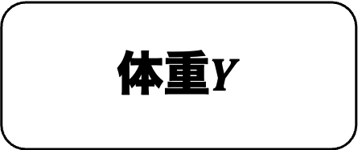
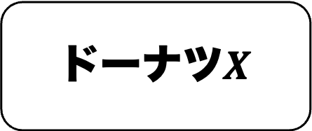
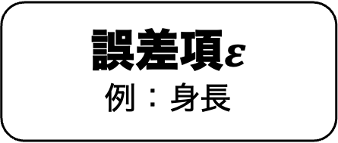
見せかけの相関かも？
ドーナツ$X$
体重$Y$
相関関係
誤差項$ε$
例：身長

Slide 5


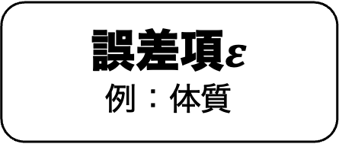
新薬の投与$X$
死亡率$Y$
無相関
誤差項$ε$
例：体質

Slide 6
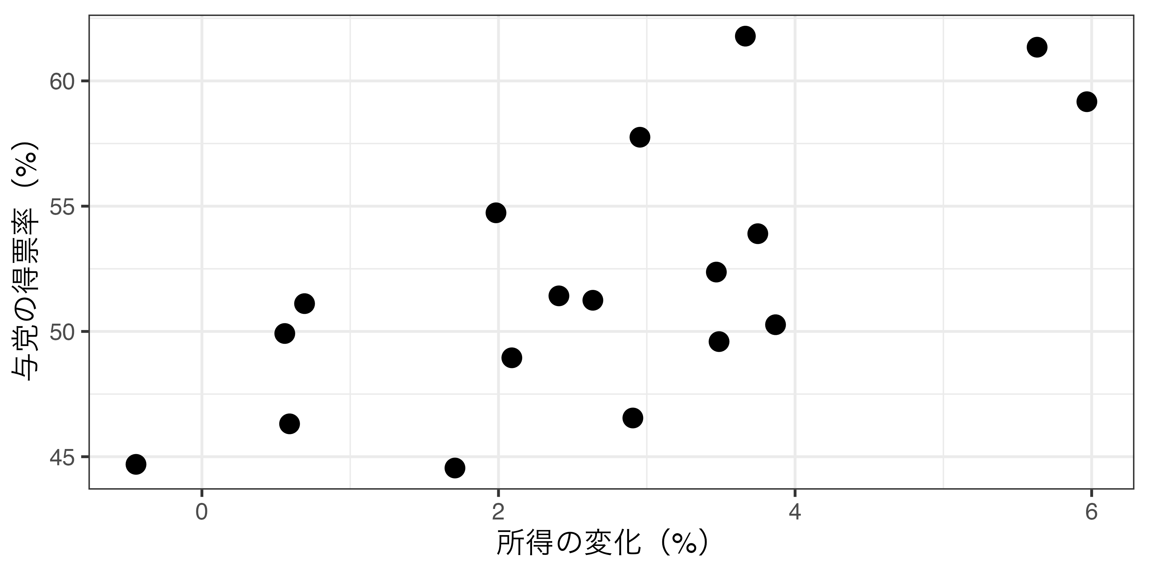
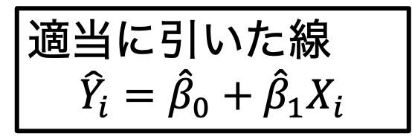
適当に引いた線
$${\hat{Y}}_{i}={\hat{β}}_{0}+{\hat{β}}_{1}X_{i}$$

Slide 7
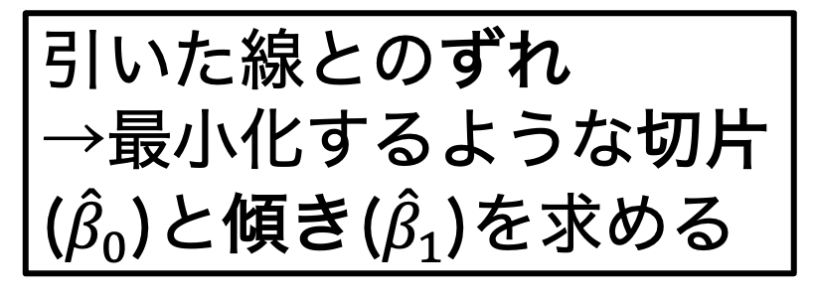
引いた線とのずれ
→最小化するような切片(${\hat{β}}_{0}$)と傾き(${\hat{β}}_{1}$)を求める

Slide 8
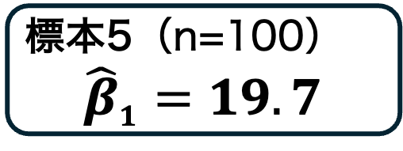
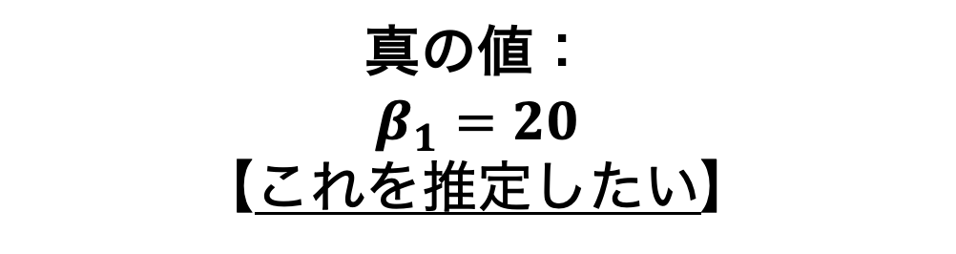
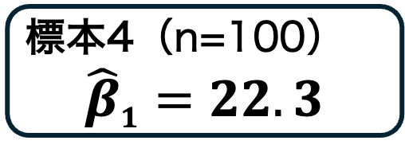
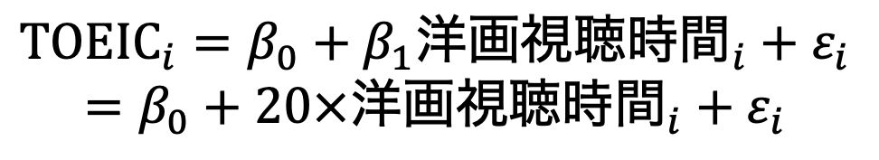
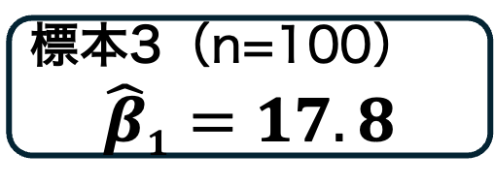
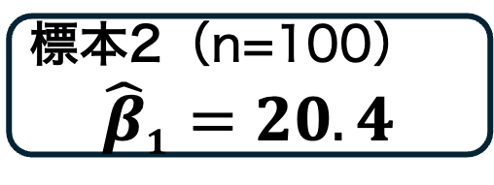
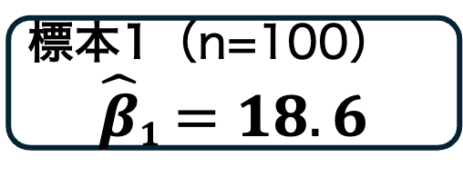
標本1（n=100）
$${\hat{β}}_{1}=18.6$$
母集団
標本2（n=100）
$${\hat{β}}_{1}=20.4$$
日本人が洋画を1時間／週見るとTOEICの点数は20点上がる。
標本3（n=100）
$${\hat{β}}_{1}=17.8$$
$$TOEIC_{i}=β_{0}+β_{1}洋画視聴時間_{i}+ε_{i}$$
$$=β_{0}+20×洋画視聴時間_{i}+ε_{i}$$
標本4（n=100）
$${\hat{β}}_{1}=22.3$$
標本5（n=100）
$${\hat{β}}_{1}=19.7$$
真の値：
$$β_{1}=20$$
【これを推定したい】
…

Slide 9
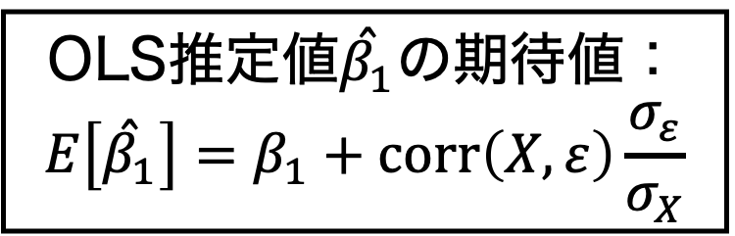
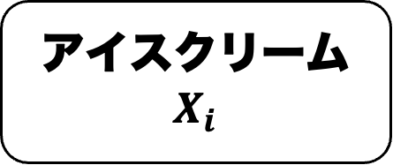
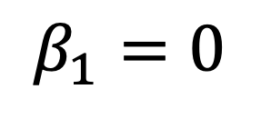
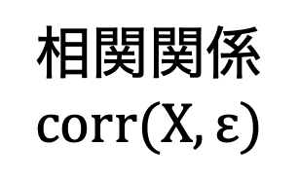
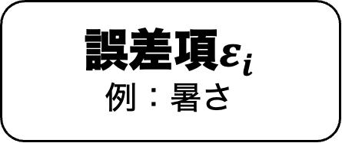

$$β_{1}=0$$
アイスクリーム$X_{i}$
凶悪犯罪$Y_{i}$
相関関係
$$corr(X,ε)$$
誤差項$ε_{i}$
例：暑さ
OLS推定値$\overset{ˆ}{β_{1}}$の期待値：
$$E\left[\overset{ˆ}{β_{1}}\right]=β_{1}+\text{corr}\left(X,ε\right)\frac{σ_{ε}}{σ_{X}}$$

Slide 10
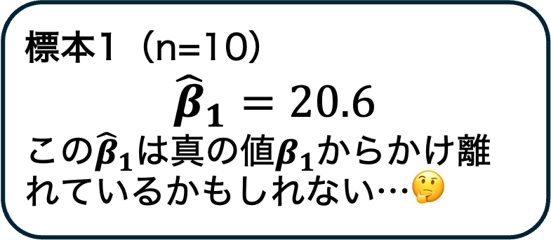
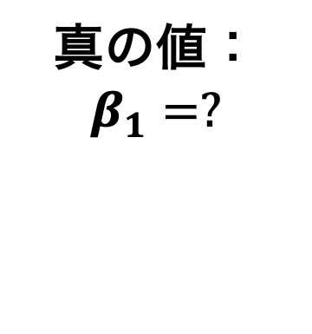
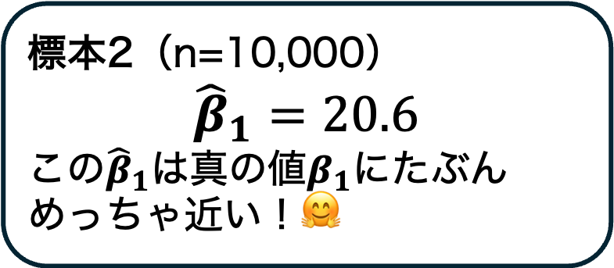
標本1（n=10）
$${\hat{β}}_{1}=20.6$$
この${\hat{β}}_{1}$は真の値$β_{1}$からかけ離れているかもしれない…🤔
母集団
真の値：
$$β_{1}=?$$
標本2（n=10,000）
$${\hat{β}}_{1}=20.6$$
この${\hat{β}}_{1}$は真の値$β_{1}$にたぶんめっちゃ近い！🤗

